Slide 1
- Eチーム開発演習プレゼンテーション -
リーダー ： 佐藤 祐輔
技術リーダー ： 片桐 柊彩
サブリーダー : 橘 司馬
書記 : 中多 大貴
Notes:
リーダーは佐藤、技術リーダーは片桐、サブリーダーは橘、書記は中田で進めさせていただきます。

Slide 2
０１/ 挨拶・メンバー紹介
０２/ 商品マスタ管理システムの追加機能
０３/ 開発作業担当者
０４/ 苦労した事・工夫点・アピールポイント
０５/ 抜粋したドキュメント
０６/ まとめ
顧客
目次
会社/講師
Notes:
今からEチームの発表を始めさせていただきます。よろしくお願いします。こちらが今回の目次となります。

Slide 3
02/
商品マスタ管理システムの追加機能
Notes:
それでは概要を技術リーダーの片桐さんに説明していただきます。

Slide 4
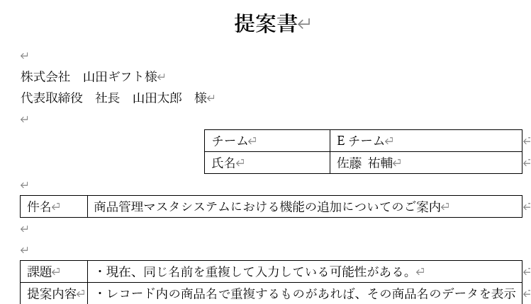

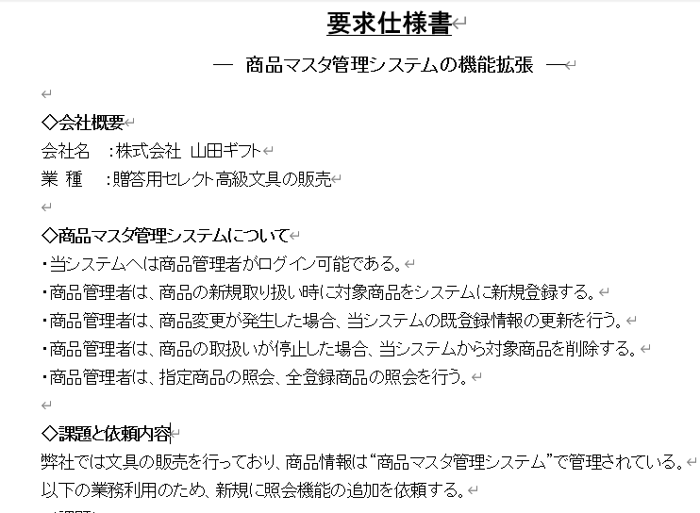
商品マスタ管理システムの追加機能
新機能
キーワード照会機能
重複商品の照会機能

Slide 5
実機説明
キーワード照会機能
重複商品の照会機能

Slide 6
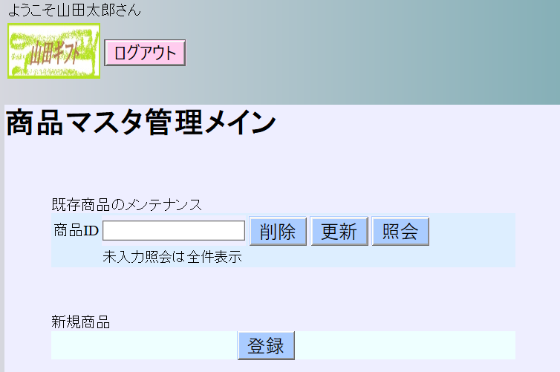
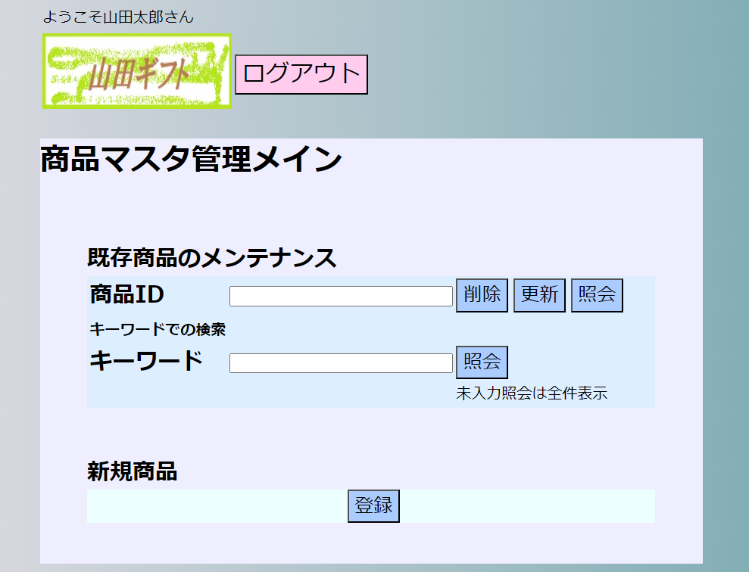
改善前
改善後

Slide 7
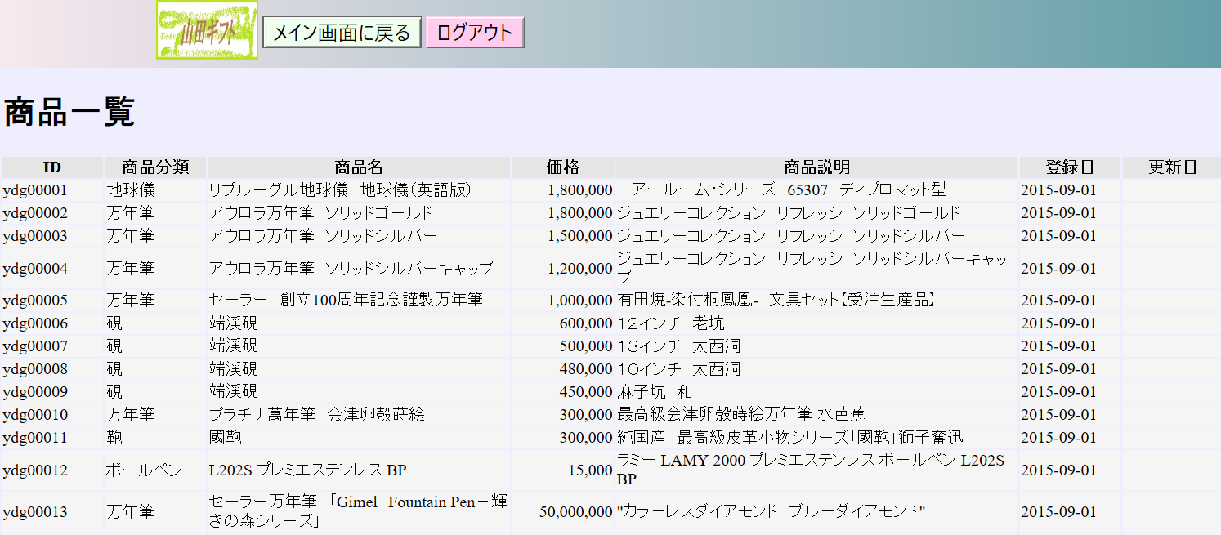
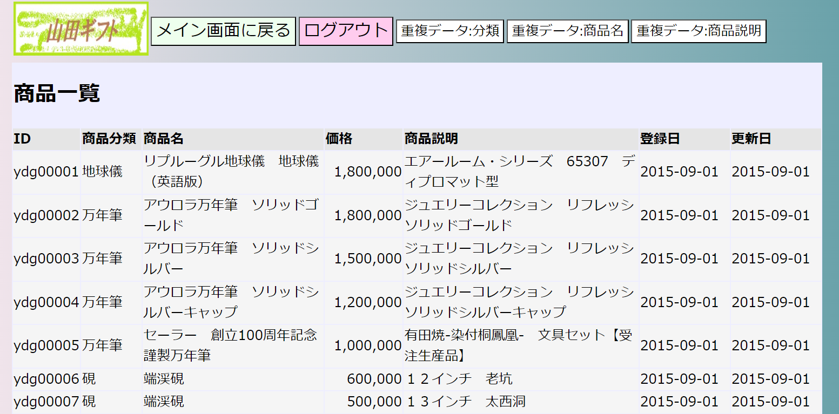
改善前
改善後

Slide 8
０１/ 挨拶・メンバー紹介
０２/商品マスタ管理システムの追加機能
０３/ 開発作業担当者
０４/ 苦労した事・工夫点・アピールポイント
０５/ 抜粋したドキュメント
０６/ まとめ
顧客
目次
会社/講師
Notes:
今からEチームの発表を始めさせていただきます。よろしくお願いします。こちらが今回の目次となります。

Slide 9
03/
開発作業担当者
Notes:
片桐

Slide 10
上流工程
要件定義
佐藤 祐輔 / 片桐 柊彩 / 橘 司馬
外部設計
佐藤 祐輔 / 片桐 柊彩 / 橘 司馬 / 中多 大貴

Slide 11
下流工程
内部設計
佐藤 祐輔 / 片桐 柊彩
実装テスト
佐藤 祐輔 / 片桐 柊彩
テスト
佐藤 祐輔 / 片桐 柊彩

Slide 12
(要件定義とは) → ユーザが求める機能性能を把握し整理する
(外部設計とは) → 基本設計、ソフ ト ウェア要件設計
(内部設計とは) → 詳細設計、ソフトウェア方式設計とソフトウェア詳細設計
順
番
(実装とは) → プログラミングコーディング、単体テスト、結合テスト
(テストとは) → システムテスト、システム結合テスト、運用
納品

Slide 13
・苦労したこと
・工夫点
・アピールポイント
04/

Slide 14
橘 司馬
苦労した事
・レイアウト作成の際に微調整が効かなかった。
工夫点
・自身の作業を行っている際に自分が今何をやっているか、どこまでやれているかの共有を積極的に行った。
・チームとして効率的に動けるよう取り組んだ。（自身の手が空いた時には他の作業を手伝うなど）
アピールポイント
・画面レイアウト作成の際に全体のイメージを損ねないようにシンプルで統一感のあるデザインにした。

Slide 15
佐藤 祐輔
苦労した事
・ライフサイクルプロセスに従わずに開発を行った為、資料とのズレが起きてしまい、それを修正するのが大変だった。
工夫点
・既存のソースコードをオマージュして作成することで、プログラムに統一感を持たせた。
アピールポイント
・リーダーとして朝にチームの人たちと挨拶を交わし、チームの一体感を高めた。
・作業の先取りを率先して行うことでチームメンバーの作業効率を高めた。
Notes:
苦労した事はライフサイクルプロセスに従わずに開発を行った為、資料とのズレが起きてしまい、それを修正することです。本来であれば外部設計、内部設計から行うのが普通なのですが、私はそれを気にせずに開発を行ってしまいました。そのため、プログラミングで何か変更点があればその都度資料を修正しなければならなくなってしまいました。これらはライフサイクルプロセスに沿って開発を行えば起こりえなかったと考えています。
なので、改めてライフサイクルプロセスに従う大切さをかんがえさ

Slide 16
中多 大貴
苦労した事
・JAVAの知識が浅いのでチームメンバーが技術面の会話をしていた時の内容を理解するのに苦労した。
工夫点
・プレゼン資料作成の際にはとにかく見やすさを重視し、色合い等、考え見やすくした。
・レイアウト作成 → 老眼との情報があったので重要な部分は太字などにして差別化した。
・議事録作成 → 『この人はこの日に何をしたのだろうか』を分かりやすく伝えるために、表を作成した。
アピールポイント
・アニメーションなどの動きがあるプレゼン資料を提示することで飽きさせない資料を作った。

Slide 17
片桐 柊彩
苦労した事
・プログラムやデザインの設計に関して手戻りが発生してしまい、メンバー間で認識をすり合わせるのが大変だった。
工夫点
・キーワード照会機能の追加に伴い、追加するコードやドキュメントが少ない量で収まるようした。
アピールポイント
・結合をした際に発生したバグを素早く取り除くことができた。

Slide 18
05/
抜粋したドキュメント
キーワード照会機能
重複商品の照会機能
Notes:
片桐:今回のプレゼンテーションにあたり、プレゼン発表項目として、「作成したドキュメントを抜粋して説明」するという項目があるので
それに従い、抜粋したドキュメントについて、説明させていただきます。
Eチームでは、先ほど説明があった「 キーワード検索機能 」と「 重複商品の抽出機能 」の中身について、ドキュメントを用い、説明いたします。
中身といっても、細かいソースコードの説明はせず、あくまでもどういった「 修正・追加を加えたか 」という概要に焦点をあてて説明してきます。

Slide 19
キーワード照会機能 プログラム修正箇所
1
ProductServlet.java
押したボタンに対応するアクションを呼び出す
2
ReferLogic .java
全件取得・商品ID照会・キーワード照会か判断
3
FindProductDAO .java
対応するSQL分の作成・実行
Notes:
片桐:私が担当したキーワード照会機能の追加に当たり、修正したファイルは3つです。
上から順に
押されたボタンがログイン・ログアウトなのか削除・登録・照会なのかを押されたボタンに応じて、どんなアクションを実行するのか、判断するのが1番です。
そして、1番で照会ボタンを押下おすと、
2番が呼び出され、商品照会の機能の全件取得・商品ID指定・キーワード指定なのか判断します。
判断した処理に対応するSQLの作成・実行を担当するのが3番になります。
以上、
ボタン判断、ボタンの持つ機能の判断、判断により、決定したアクションの実行という流れになります。
次にこの1,2,3にどういった変更を加えたかを説明いたします。

Slide 20
キーワード照会機能 プログラム修正箇所
追加前
追加後
ProductServlet
ログインボタン
削除ボタン
ID照会ボタン
更新ボタン
ログアウトボタン
ProductServlet
ログインボタン
削除ボタン
ID照会ボタン
キーワード照会ボタン
更新ボタン
ログアウトボタン
分岐処理を追加

Slide 21
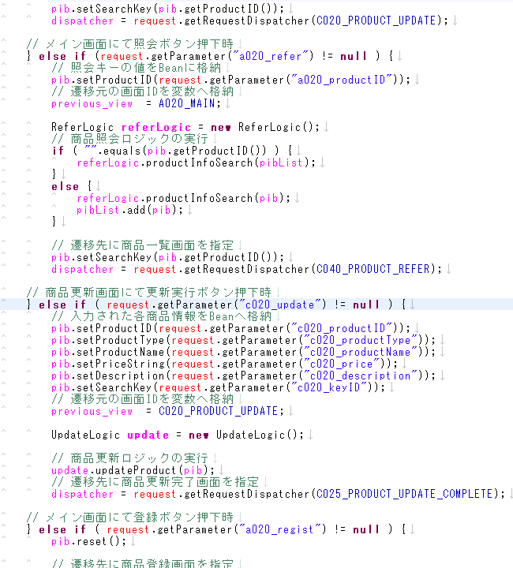
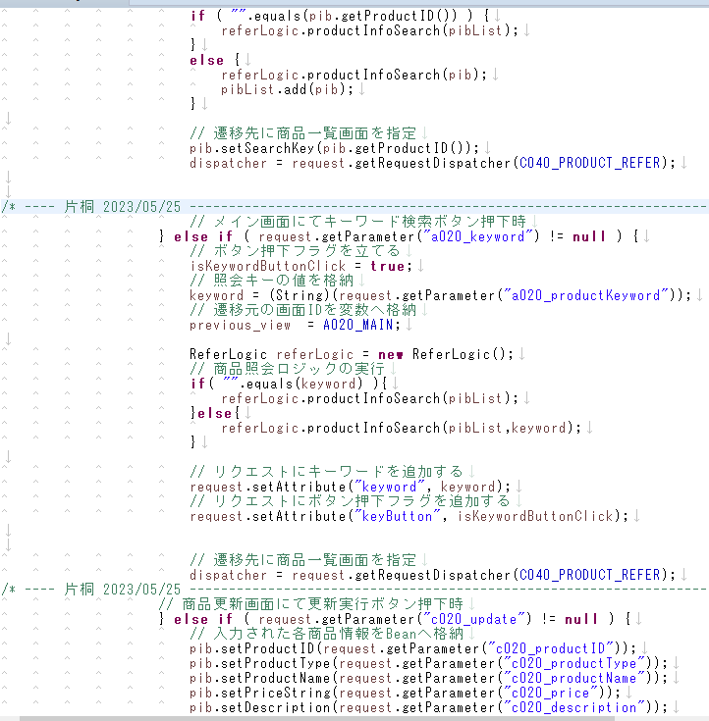
キーワード照会機能 プログラム修正箇所
ProductServlet.java
ProductServlet.java
ID照会
ID照会
ID照会
キーワード照会
分岐処理を追加
更新
更新
更新
更新

Slide 22
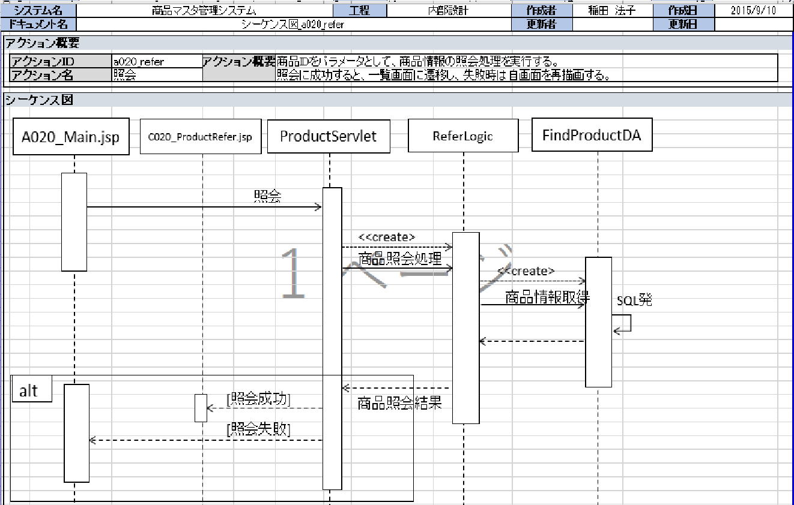
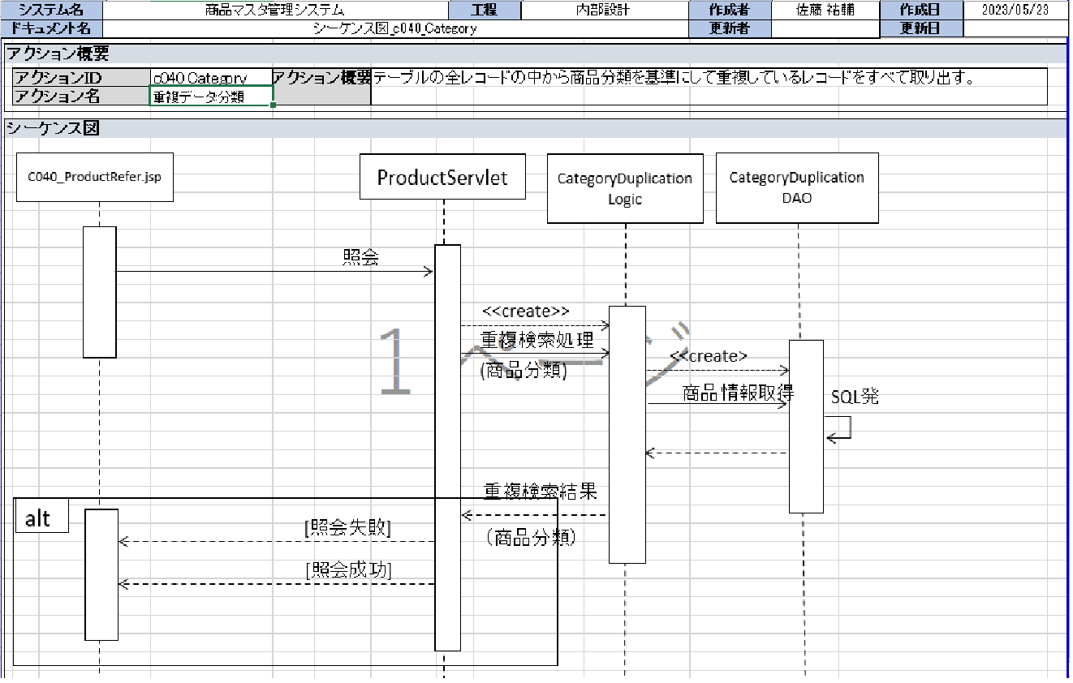
重複商品の照会機能 シーケンス図
照会
重複照会
比較
Notes:
私が抜粋させていただいたドキュメントはシーケンス図になります。
抜粋させていただいた理由としてはどちらとも照会機能なのですが、重複の場合は商品一覧の画面から遷移し始めるためです。
照会の方はメイン画面から始まり、サーブレット、ロジック、DAOも順に遷移しています。しかし、重複照会では商品一覧画面からサーブレット、ロジック、DAOも順に遷移しています。

Slide 23
06/まとめ

Slide 24
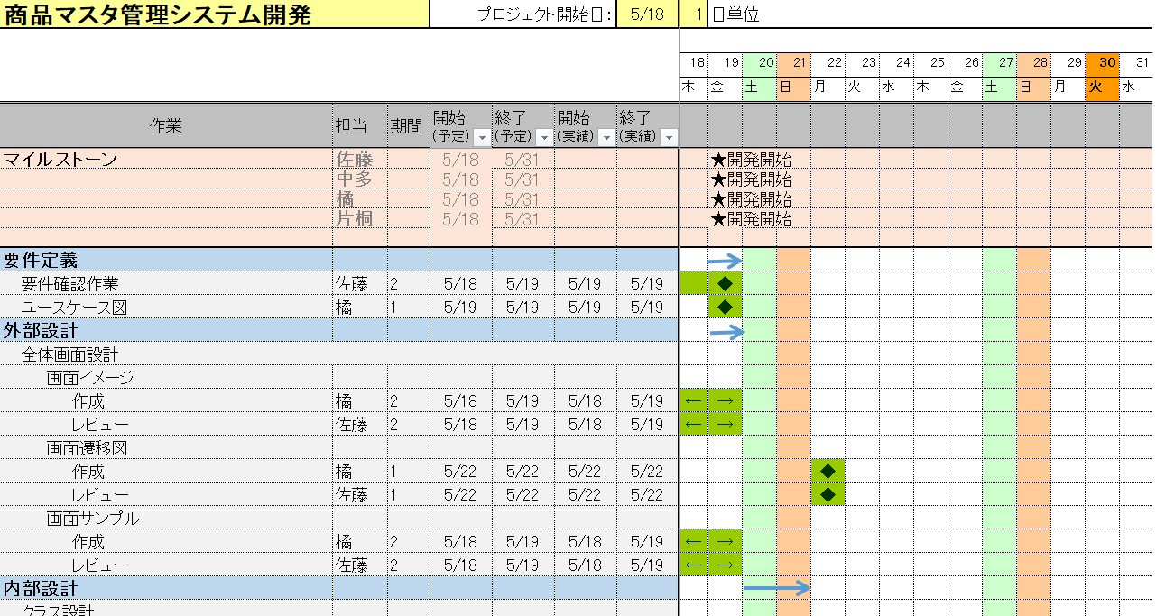
WBS
Notes:
計画に遅れはなかったのですが、先ほど述べたように、WBSを活用できず、後半の予定が詰まってしまいました。
そこから計画性の重要さ改めて実感しました。
今回の開発演習では、規模感が小さかったため、大きな問題にはなりませんでしたが、
実際の現場に出た際は、計画性をもって開発を進めていくよう意識します。

Slide 25
遅延対応
・今回の演習では目立った遅延等は見られなかったが
事前にWBSでの計画を行えなかった
★計画性の重要さ
Notes:
計画に遅れはなかったのですが、先ほど述べたように、WBSを活用できず、後半の予定が詰まってしまいました。
そこから計画性の重要さ改めて実感しました。
今回の開発演習では、規模感が小さかったため、大きな問題にはなりませんでしたが、
実際の現場に出た際は、計画性をもって開発を進めていくよう意識します。

Slide 26
開発演習を通して得た力・学び
★ 協調性
★ プログラムの流れを掴む能力
Notes:
[チームとして]
協調性 : 互いの意見を尊重し合い、演習をすすめることができました。
開発の流れを掴む : 開発演習を通して、Web Applicationの開発の流れをつかむことができました。
各メンバー間での意見交換は、私たちEチームは自然にできていて、メンバー間での知識・スキル等の差がある場合、
質問したり互いに教え合ったりし、全員で結果を出せるような働きかけをして、フォロワーとして任せられた責務を全うできました。

Slide 27
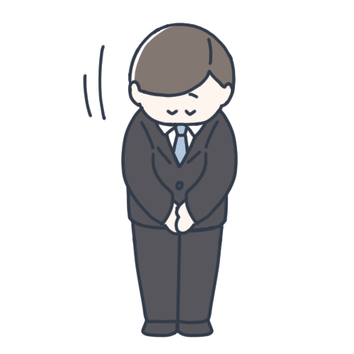
Eチームの発表を終わらせていただきます。
ご清聴ありがとうございました。

